Slide 1
Lectures & Lesroosters
Kenneth, Linsey en Nadja

Slide 2





Inleiding
Zalenroostering op universiteit is lastig
Weekrooster voor vakkenlijst op Science Park
Ieder vak ingeroosterd
Goede roosters vs slechte roosters

Slide 4
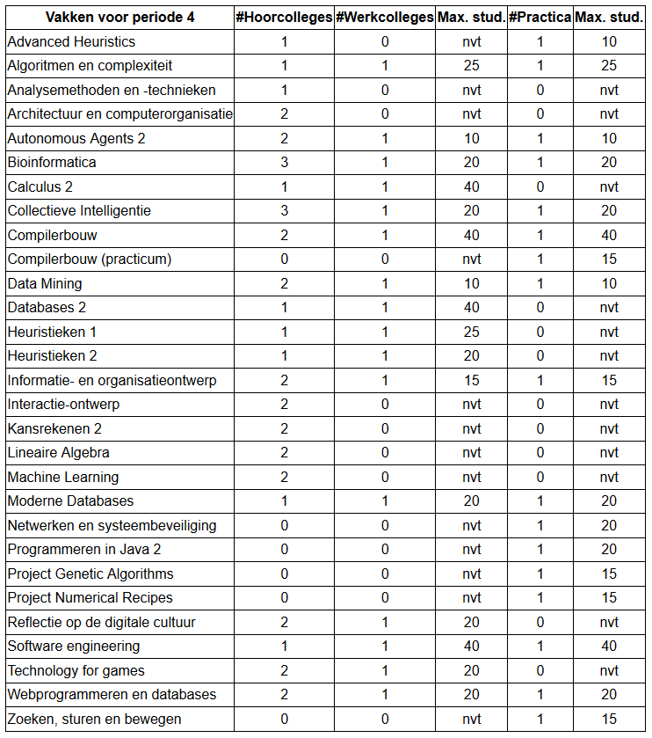

Slide 5
Met dank aan
Justin Oud
Wouter Bohlken
Remco Mokveld
Marcella van Wijngaarden
Reinout Verbeek

